Slide 1
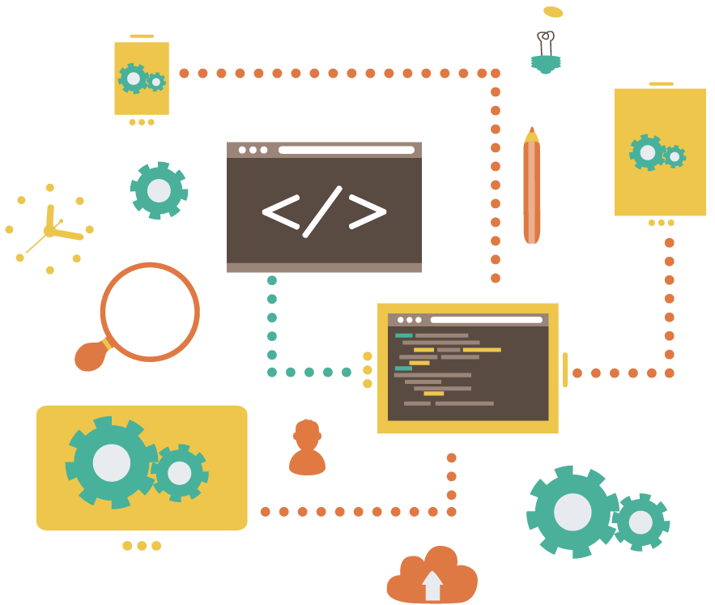
KELOMPOK 7
WEB SCRAPING DENGAN
MENGGUNAKAN PYTHON
Raihan Fadhlurrahman (1903015020)
Bahrul Rozak (1903015050)
Muhammad Faisal Ramadhan (1903015109)
Shauri Ramadhan (1903015139)
Syarif Hidayatulloh Wazir Putra (1903015181)
Pemrograman Lanjut

Slide 2
FORMAT PENULISAN PADA JURNAL
Format Penulisan
Format Penulisan / Judul
Judul Jurnal
Judul
Abstrak
Pendahuluan
Bahan dan Metode
Hasil
Pembahasan
Kesimpulan
Daftar Pustaka
WEB SCRAPING DENGAN MENGGUNAKAN PYTHON
Nama Penulis
Galang Pandu Sajati
Nama Lembaga
Siliwangi University
Tasikmalaya, Indonesia
Email Penulis
177006049@student.unsil.ac.id

Slide 3
FORMAT PENULISAN PADA JURNAL
Format Penulisan
Format Penulisan / Abstrak
Abstrak
Judul
Abstrak
Pendahuluan
Bahan dan Metode
Hasil
Pembahasan
Kesimpulan
Daftar Pustaka
Pada era big data seperti zaman sekarang ini, banyak sekali data atau informasi yang tersebar ke internet dengan mudah. Akan tetapi dengan banyaknya data tersebut dapat mengakibatkan sulitnya kita dalam menganalisa suatu data karena banyaknya data yang harus diakses. Dengan diterapkannya sebuah metode web scraping, maka pengelolaan data, penganalisaan data, atau pengumpulan data akan semakin mudah dilakukan, karena web scraping ini melakukan pengambilan data dengan melakukan parsing-data html pada website yang dituju, lalu mengektraksi datanya
Kata Kunci
Big data, Internet, Web Scrapping

Slide 4
FORMAT PENULISAN PADA JURNAL
Format Penulisan
Format Penulisan / Pendahuluan
Pendahuluan
Judul
Abstrak
Pendahuluan
Bahan dan Metode
Hasil
Pembahasan
Kesimpulan
Daftar Pustaka
Dengan perkembangan website, atau media jaringan internet. Banyak sekali sekarang data-data yang bisa dicari di internet. Data tersebut bisa berbentuk informasi berita, data, aplikasi, dan sebagainya. Akan tetapi dengan banyaknya data yang tersedia di internet akan menyebabkan kesulitan atau keriwetan dalam mencari data. Hanya dengan menggunakan library-library yang tersedia pada Bahasa pemograman python sekarang sudah bisa melakukan web scraping dengan mudah. Keuntungan dari web scraping ini dapat membantu mengumpulkan data dengan cepat

Slide 5
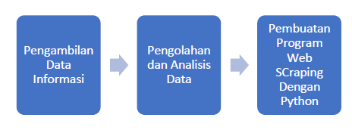
FORMAT PENULISAN PADA JURNAL
Format Penulisan
Format Penulisan / Bahan dan Metode
Bahan dan Metode
Judul
Abstrak
Pendahuluan
Bahan dan Metode
Hasil
Pembahasan
Kesimpulan
Daftar Pustaka
Web Scraping, Big Data, Python
Metode yang digunakan untuk melakukan web scraping ini adalah dengan pengambilan data melalui html, atau yang biasa disebut dengan parsing html.
Metode penelitian yang dilakukan adalah dengan pendekatan kualitatif.

Slide 6
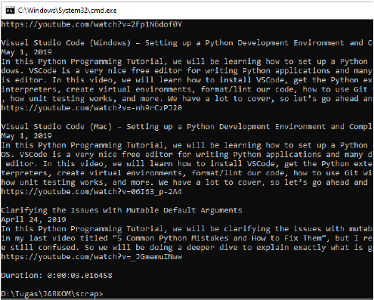
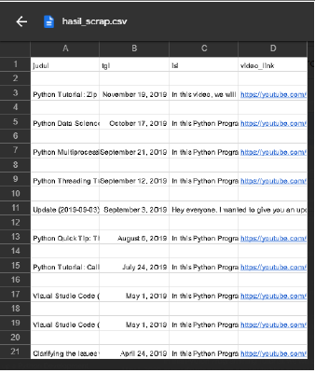
FORMAT PENULISAN PADA JURNAL
Format Penulisan
Format Penulisan / Hasil dan Pembahasan
Hasil dan Pembahasan
Judul
Abstrak
Pendahuluan
Bahan dan Metode
Hasil
Pembahasan
Kesimpulan
Daftar Pustaka
Gambar diatas merupakan hasil dari program pertama, dimana program ini mengscrap web coreyms.com . Dimana web tersebut mempunyai 10 informasi setiap pagenya. Lalu program ini memiliki durasi waktu 0:00:03.016458 . Setelah program dijalankan, program akan menyimpan data tersebut dalam bentuk CSV dengan nama hasil_scrap.csv

Slide 7
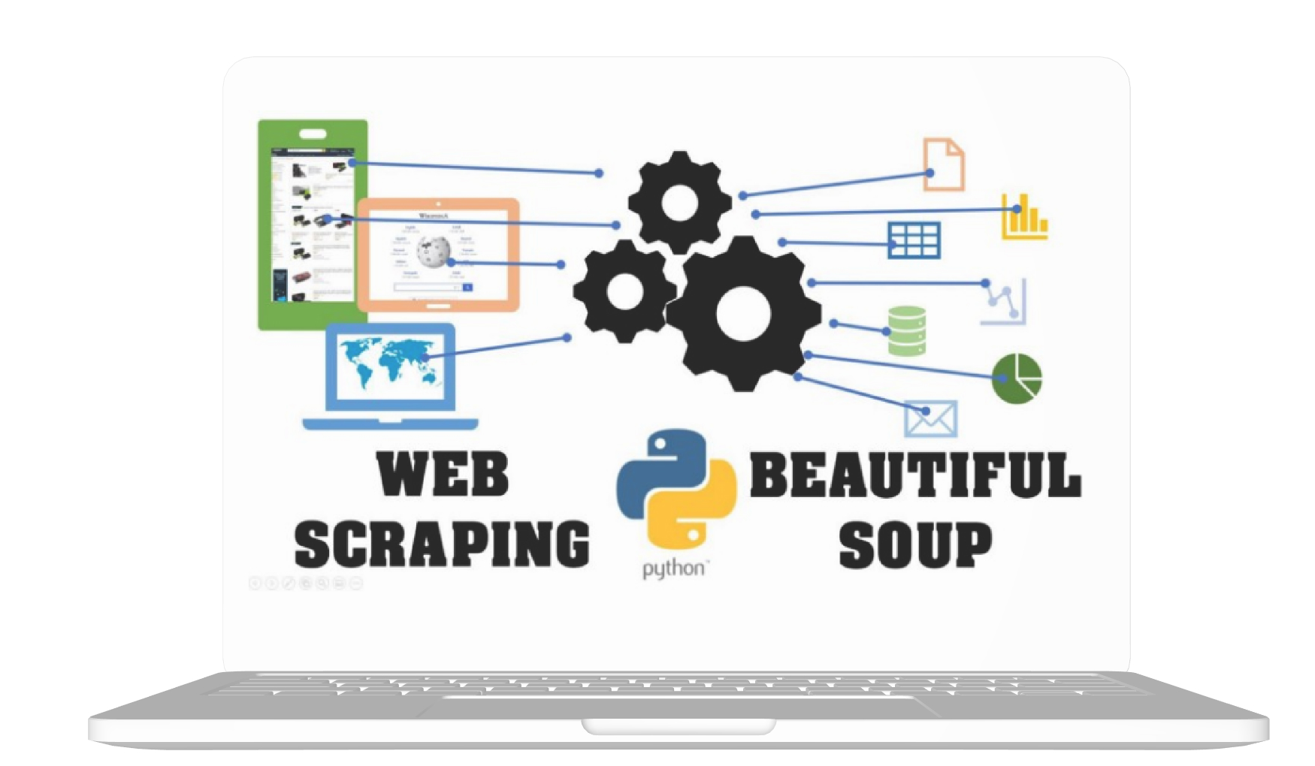
FORMAT PENULISAN PADA JURNAL
Format Penulisan
Format Penulisan / Kesimpulan
Kesimpulan
Judul
Abstrak
Pendahuluan
Bahan dan Metode
Hasil
Pembahasan
Kesimpulan
Daftar Pustaka
Dengan dilakukannya sebuah metode web scraping, maka dalam pengelolaan data, menganalisis data akan semakin mudah dilakukan. Serta jika web scraping dilakukan dengan bahasa pemograman python, akan mempermudah dalam melakukan web scrapingnya, karena pada python ini terdapat banyak library yang dapat digunakan. Seperti contohnya adalah dengan beautiful soup.

Slide 8
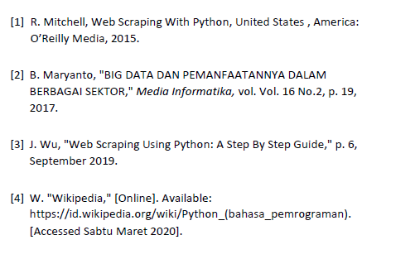
FORMAT PENULISAN PADA JURNAL
Format Penulisan
Format Penulisan / Daftar Pustaka
Daftar Pustaka
Judul
Abstrak
Pendahuluan
Bahan dan Metode
Hasil
Pembahasan
Kesimpulan
Daftar Pustaka

Slide 9
DEMO PROJECT

Slide 10
Any Question ?

